Slide 1



Slide 2

22 Associações e 2 Institutos de Diabetes
* Associação Botucatuense de Assistência ao Diabético * Associação dos Doentes Crônicos do Brasil * Associação de Diabetes Juvenil da Região Noroeste Paulista * Associação Cearense de Diabéticos e Hipertensos * Associação Maranhense do Diabético Tipo 1 * Associação dos Diabéticos e Familiares de Tanguá * Associação dos Diabéticos do Piauí * Instituto da Criança com Diabetes - Rio Grande do Sul * Associação Jacareiense de Diabetes * Associação dos Diabéticos de Cambuí-MG * Associação Rio-Grandense de Apoio ao Diabético Novo Hamburgo * Mães e Pais de Filhos DM1 – Goiás * Associação Sergipana De Proteção Ao Diabético * Instituto ADIFI Associação dos Diabéticos de Foz do Iguaçu * Associação de Diabetes Infantil * Associação dos Diabéticos da Grande Florianópolis * Associação dos Diabéticos e Hipertensos de Chapecó * Associação dos Diabéticos do São Francisco * Associação de Diabéticos do Espírito Santo * Associação dos Diabéticos do Sudeste Goiano * Associação Sempre Amigos *Associação dos Diabéticos e Hipertensos de Vitória da Conquista * Associação dos Diabéticos de Joinville * Associação Sempre Amigos - Indaiatuba

Slide 3


Destaque
As organizações atingem diretamente 30.000 brasileiros, mas indiretamente podem atingir mais de Dezesseis milhões de brasileiros com diabetes e 45 milhões de brasileiros com obesidade

Slide 4
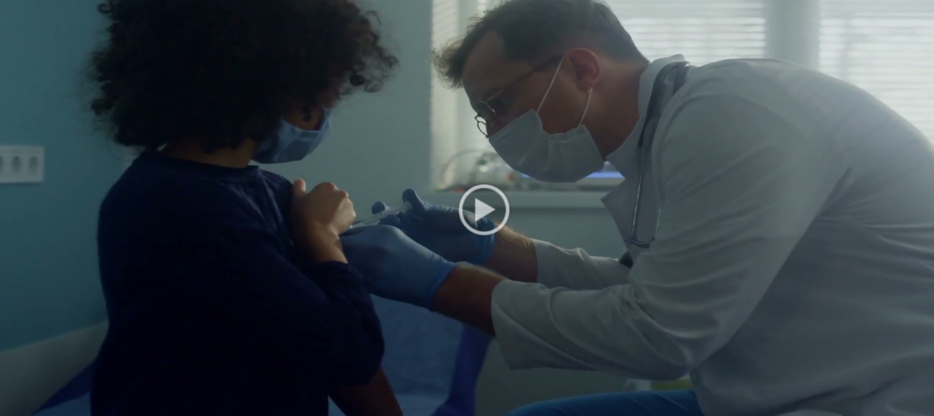
A razão desta audiência - Informação
https://docs.google.com/file/d/1EBEirYZcBMlgar81T0FANtsOtj4GR37o/preview

Slide 5
Cobertura Vacinal | 2018 a 2023
Imuno | 2018 | 2019 | 2020 | 2021 | 2022 | 2023 | Total
Total | 77,1 | 73,4 | 68,1 | 61,5 | 67,9 | 47,1 | 67,8
BCG | 99,7 | 86,7 | 77,1 | 75,0 | 90,0 | 58,1 | 83,6
Hepatite B em crianças até 30 dias | 88,4 | 78,6 | 65,8 | 67,0 | 82,6 | 55,2 | 74,9
Rotavírus Humano | 91,3 | 85,4 | 77,9 | 71,8 | 76,6 | 51,4 | 78,5
Meningococo C | 88,5 | 87,4 | 79,2 | 72,2 | 78,6 | 51,1 | 79,0
Hepatite B | 88,5 | 70,8 | 77,9 | 71,5 | 77,2 | 53,7 | 75,5
Penta | 88,5 | 70,8 | 77,9 | 71,5 | 77,2 | 53,7 | 75,4
Pneumocócica | 95,3 | 89,1 | 82,0 | 74,8 | 81,5 | 53,6 | 82,3
Poliomielite | 89,5 | 84,2 | 76,8 | 71,0 | 77,2 | 54,0 | 77,9
Poliomielite 4 anos | 63,6 | 68,5 | 67,6 | 54,6 | 67,6 | 41,3 | 62,5
Febre Amarela | 59,5 | 62,4 | 57,6 | 58,2 | 60,7 | 48,6 | 58,9
Hepatite A | 82,7 | 85,0 | 75,9 | 67,5 | 73,0 | 52,8 | 75,2
Pneumocócica(1º ref) | 82,0 | 83,5 | 72,1 | 66,1 | 71,5 | 53,4 | 73,5
Meningococo C (1º ref) | 80,2 | 85,8 | 76,6 | 68,7 | 75,3 | 52,5 | 75,6
Poliomielite(1º ref) | 72,8 | 74,6 | 69,3 | 60,5 | 67,7 | 46,7 | 67,4
Tríplice Viral D1 | 92,6 | 93,1 | 80,9 | 74,9 | 80,7 | 55,9 | 82,4
Tríplice Viral D2 | 76,9 | 81,5 | 64,3 | 53,2 | 57,6 | 38,8 | 64,8
Tetra Viral(SRC+VZ) | 33,3 | 34,2 | 21,0 | 6,3 | 10,4 | 5,8 | 20,8
DTP | 0,0 | 0,0 | 0,0 | 71,6 | 77,2 | 53,7 | 70,9
DTP REF (4 e 6 anos) | 68,5 | 53,7 | 73,5 | 58,0 | 67,0 | 42,4 | 62,4
Tríplice Bacteriana(DTP)(1º ref) | 73,3 | 57,1 | 77,2 | 63,7 | 67,4 | 47,4 | 66,3
Dupla adulto e tríplice acelular gestante | 45,0 | 45,0 | 22,9 | 19,0 | 20,3 | 15,3 | 29,7
dTpa gestante | 60,2 | 63,2 | 46,4 | 43,1 | 46,9 | 35,8 | 51,0
Varicela | 0,0 | 0,0 | 74,4 | 67,0 | 73,3 | 49,4 | 69,0
Fonte: DataSUS – Tabnet. Disponível em: http://tabnet.datasus.gov.br/cgi/dhdat.exe?bd_pni/cpnibr.def. Acesso em 18/05/2023.

Slide 6
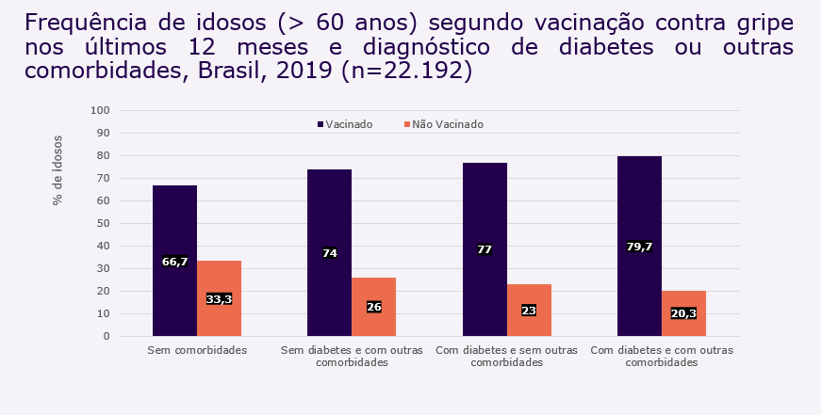
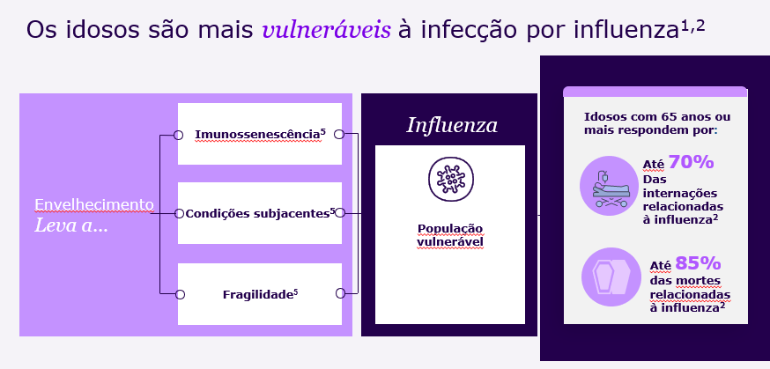
Cobertura Vacinal – Gripe – 2021/2022
Grupo prioritário | Cobertura Vacinal (%) | 2022
 | 2021 | 2022
Idosos | 70,9 | 64,5
Pessoas com comorbidades | 52,1 | 40,2
Crianças | 87,4 | 55,5
Gestantes | 78,0 | 44,0
Trabalhadores da Saúde | 68,4 | 65,4
1-https://www.ecdc.europa.eu/en/seasonal-influenza/facts/factsheet
2-CDC. https://www.cdc.gov/flu/about/disease/65over.htm
3-Gozalo P et al. J Amer Geriatr Soc. 2012 Jul;60(7):1260-7
4-https://www.nfid.org/wp-content/uploads/2019/08/65-flu-fact-sheet.pdf
5-Gavazzi G. et al. The Lancet Infectious Diseases; 2002: 2(11), 659-666

Slide 7
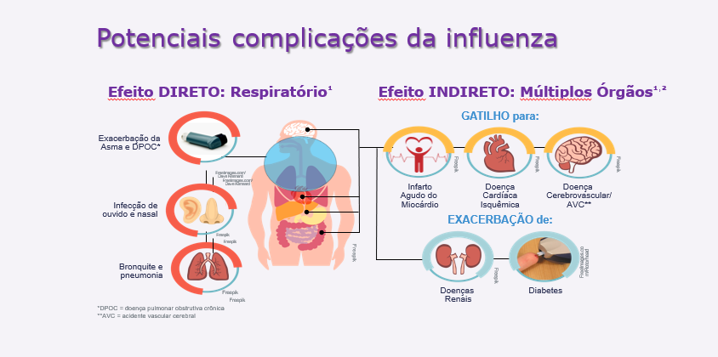
1. Centers for Disease and Control and Prevention (CDC) [Internet] Disponível em: https://www.cdc.gov/flu/about/disease/high_risk.htm. Acesso em 2016Dez14
2. Centers for Disease and Control and Prevention (CDC) [Internet] Disponível em: https://www.cdc.gov/flu/heartdisease/index.htm. Acesso em 2016Dez14

Slide 8



Por que pedimos esta audiência
Diminuição da adesão da População à Vacinação
Divulgação das Campanhas somente quando há aparecimento de doenças. Divulgação de Campanhas para pessoas com diabetes
Solicitação de um esforço do Governo para sensibilizar os médicos a falar sobre vacinação em consulta
Apoiar o Plano do Governo para aumentar o número de CRIES
Criação de um Calendário de Vacinação para pessoas com obesidade

Slide 9
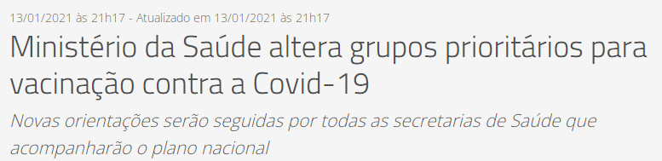
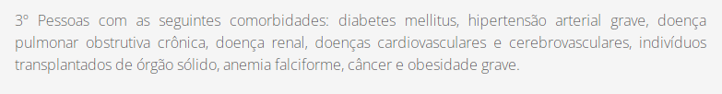
Fonte: https://www.saude.df.gov.br/web/guest/w/ministerio-da-saude-altera-grupos-prioritarios-para-vacinacao-contra-a-covid-19

Slide 10
O que esperamos...
-Uma nota técnica para criar um calendário de vacinação para pessoas com obesidade
-Um comprometimento de um plano para realização de campanhas de divulgação de vacinação durante o ano inteiro, focando nos públicos de diabetes/obesidade ou Doenças Crônicas
- Capacitação para médicos sobre vacinação

Slide 11
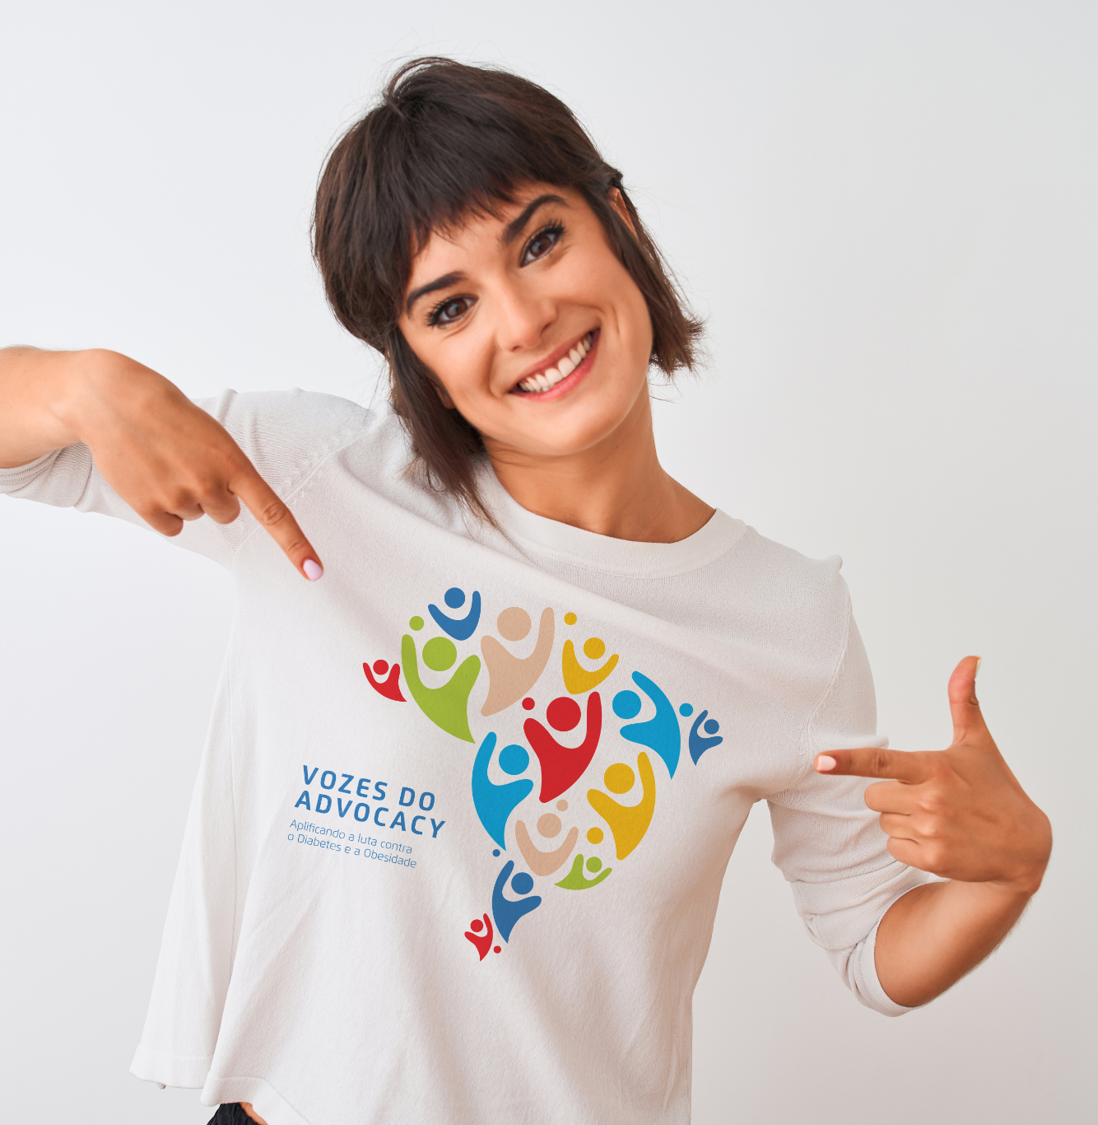

Redes Sociais:
@vozesdoadvocacy
#vozesdoadvocacy

Slide 12

Obrigada!!!!
Vanessa Pirolo
E-mail:
* vanessapirolo@animapress.com.br
* vozesdoadvocacy@gmail.com

